Slide 1
Урок:
«Я и мои таланты»
«Каждый ребенок талантлив, просто не каждый взрослый может это
вовремя заметить»,
- убежден Павел Астахов.

Slide 2
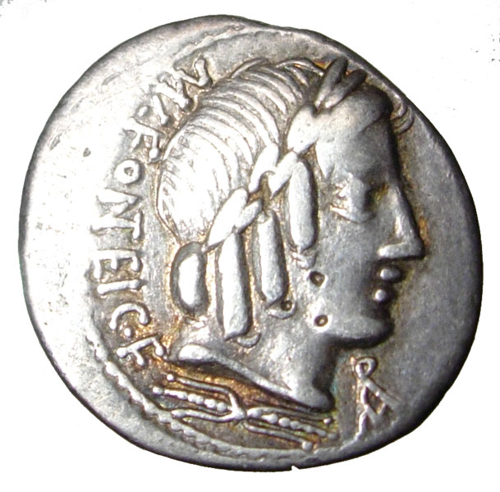
толковый словарь Даля: «ТАЛАНТ м. – вес и монета у древних греков и у римлян;
талант - природный дар, дарования человека и способность к чему».
«Талант является гораздо более ценным,
чем деньги, поскольку его нельзя
потерять или украсть»
Наполеон Хилл

Slide 3
«Гений – это 99% труда и только 1% дарования»
Томас Эдисон
...Талант — это вера в себя, в свою силу... Горький М.

Slide 4
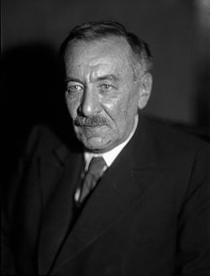
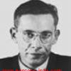
Леонид Исаакович
Мандельштам
Сергей Леонидович
Мандельштам

Slide 5
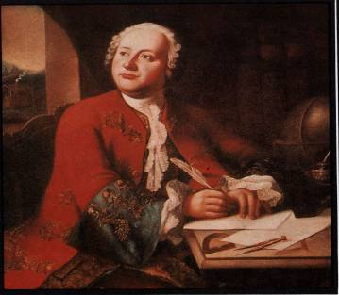
Михаил Васильевич
Ломоносов
Первый российский ученый — естествоиспытатель мирового значения, поэт, ставший основоположником современного русского языка, художник, историк, поборник развития отечественной науки и культуры, который до 9 лет был практически неграмотным. Вы без труда назовете его.

Slide 6
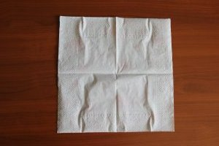
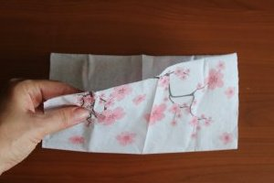
На ваших столах лежат бумажные салфетки.
Возьмите, пожалуйста, по одной и сверните её пополам любым способом.
Оторвите с любого края уголок.
Сверните её ещё раз пополам и опять оторвите кусочек с любого уголка.
Сверните в третий раз пополам и снова оторвите.
А теперь разверните и продемонстрируйте то, что у вас получилось.

Slide 7
Как раскрыть свои таланты?
Что помогает человеку найти и раскрыть свой талант?
Какие таланты присущи нашим одноклассникам?

Slide 8
В нашем классе самым талантливым является…
Часто меня приятно удивлял своими возможностями……
Самая одаренная личность в нашем классе – это…
Лучше всех умеет в классе выслушать, понять и поддержать…
Если в классе скучно, то значит, в нем отсутствует…
Мне интересно наблюдать, как у доски отвечает…
Чаще всего мне будет сниться…
Возможно, мы очень скоро увидим в отличниках…
Лучше всех в классе поет…
Лучше всех в классе рисует
Лучше всех танцует…
Самым добрым человеком в классе, можно назвать…

Slide 9
«Каждому из нас при рождении дается глыба мрамора и инструменты, чтобы превратить ее в статую. Некоторые так и таскают эту глыбу с собой всю жизнь, ни разу ее не коснувшись. Некоторые довольно быстро разбивают ее на маленькие осколки. А некоторым таки удается создать из нее великий шедевр!»
Р. Бах.

Slide 10
Школа – отличное место для того, чтобы учиться, развивать свои способности и таланты.
В каждом человеке природой заложены
потенциальные возможности к творческой
деятельности, которые необходимо развивать.

